Slide 1

第六章 模拟信号运算电路
6.1 理想运算放大器
6.2 比例运算电路
6.3 求和电路
6.4 积分和微分电路

Slide 2
6.1 理想运算放大器
6.1.1 理想运放的技术指标
开环差模电压增益 A_{od} = ∞；
差模输入电阻 r_{id} = ∞；
输出电阻 r_{o} = 0；
共模抑制比 K_{CMR} = ∞；

Slide 3
传输特性
u_{O}
+U_{OPP}
非线性区
线性区
O
u₊−u₋
−U_{OPP}
理想运放的传输特性

Slide 4


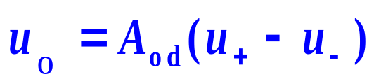



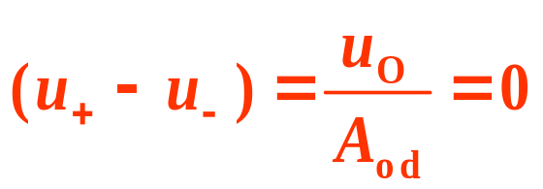
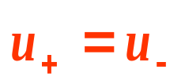
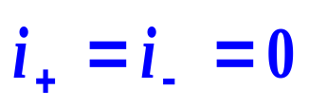
6.1.2 理想运放工作在线性区时的特点
输出电压与其两个输入端的电压之间存在线性放大关系，即
A_{od}
+
理想运放工作在线性区特点：
1. 理想运放的差模输入电压等于零
即
——“虚短”
2. 理想运放的输入电流等于零
由于 r_{id} = ∞，两个输入端均没有电流，即
——“虚断”

Slide 5
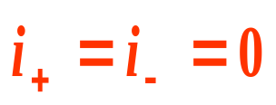
6.1.3 理想运放工作在非线性区时的特点
1. u_{O} 的值只有两种可能
A_{od}
当 u₊ > u₋ 时，u_{O} = + U_{OPP}
当 u₊ < u₋ 时, u_{O} = − U_{OPP}
+
在非线性区内，(u₊ − u₋)可能很大，即 u₊ ≠u₋。 “虚短”不存在
2. 理想运放的输入电流等于零
——“虚断”

Slide 6
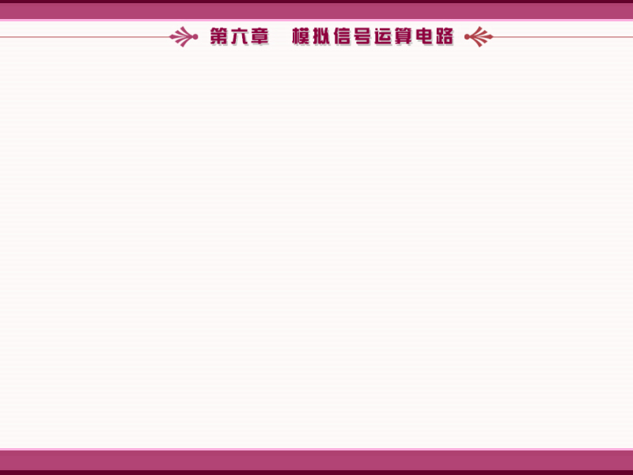
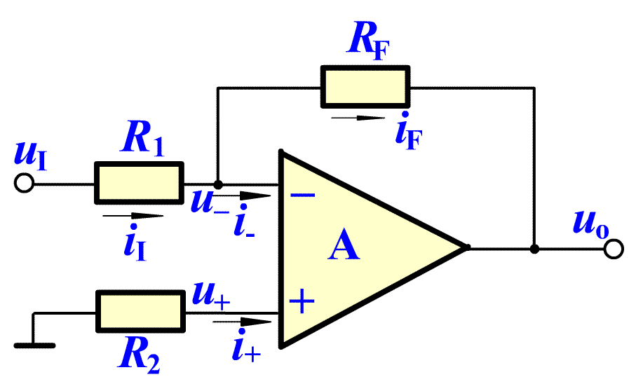
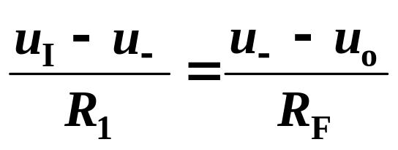
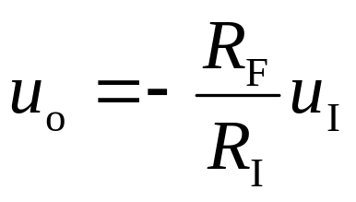
6.2 比例运算电路
6.2.1
反相比例运算电路
由于“虚断”，i₊= 0，u₊ = 0；
由于“虚短”， u₋ = u₊ = 0
——“虚地”
由 i_{I} = i_{F} ，得
R₂ = R₁ // R_{F}
当 R₁ ＝ R_{F} 时，比例系数为-1
——单位增益倒相器
比例系数与运放参数无关，取决于外接电阻，比例系数为-R_{F}/R₁，电路实现反相比例运算；
由于反相输入端“虚地”，电路的输入电阻为
R_{if} = R₁

Slide 7
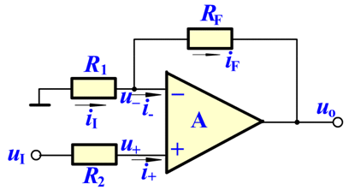
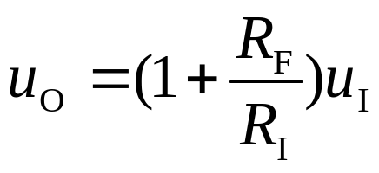
6.2.2 同相比例运算电路
根据“虚短”和“虚断”的特点，可知
i₊ = i₋ = 0；
u₋ = u₊ = u_{Ｉ}
由 i_{I} = i_{F} ，可推得
R₂ = R₁ // R_{F}
比例系数与运放参数无关，取决于外接电阻，比例系数为1+R_{F}/R₁，电路实现同相比例运算；

Slide 8
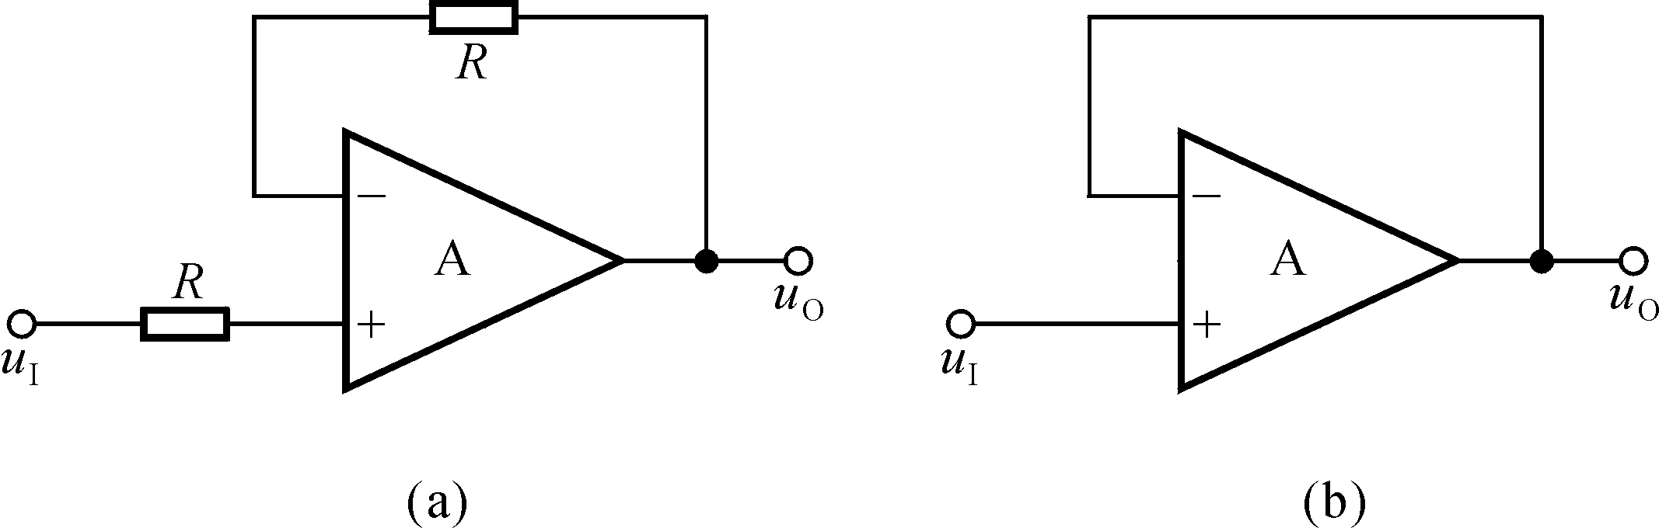
当R_{F}=0或R₁=∝，比例系数为1——电压跟随器
电压跟随器
u_{o}=u_{i}

Slide 9
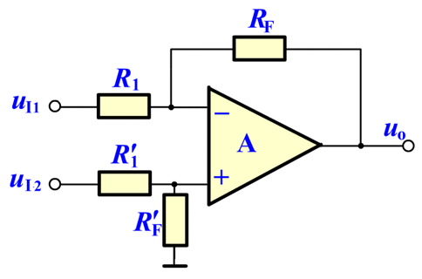


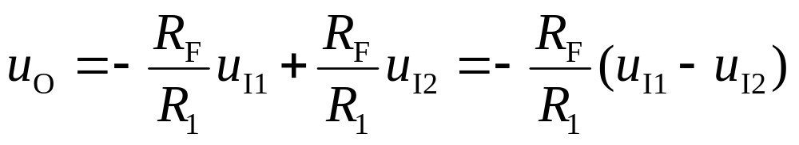
6.2.3 差分比例运算电路
要求
推导运算关系得
差模输入电阻
R_{if} = 2R₁
电路输出电压与两输入电压之差成正比，实现了差分比例运算（或减法运算）；

Slide 10
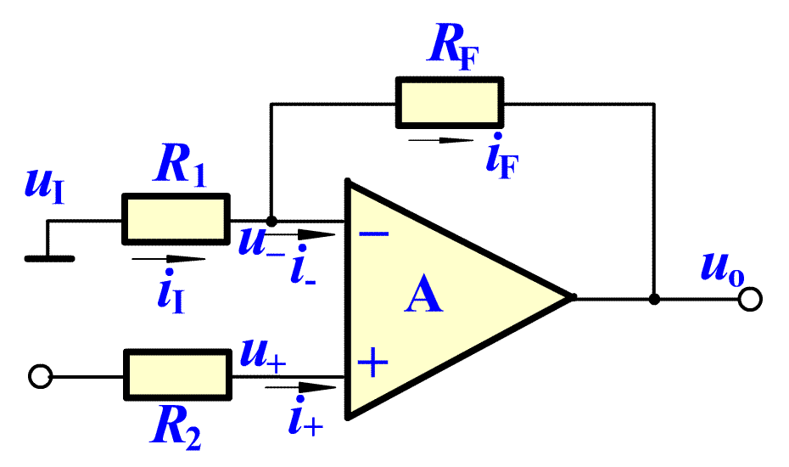
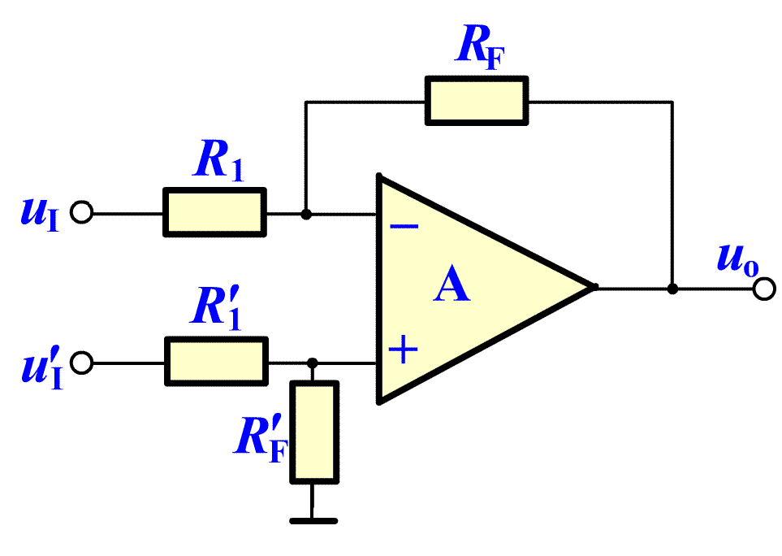
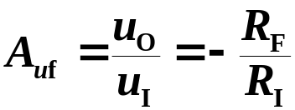
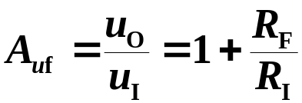
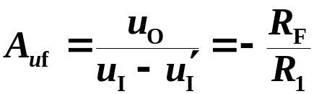

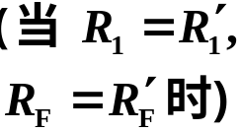
三种比例运算电路之比较
 | 反相输入 | 同相输入 | 差分输入
电 路 组 成 | 要求 R₂ = R₁ // R_{F} | 要求 R₂ = R₁ // R_{F} | 要求 R₁ = R₁′ R_{F} = R_{F}′
电压放大倍数 | u_{O}与 u_{I} 反相， 可大于、小于或等于 1 | u_{O} 与 u_{I} 同相，放大倍数可大于或等于 1
性能特点 | 实现反相比例运算； “虚地” | 实现同相比例运算； “虚短”但不“虚地” | 实现差分比例运算(减法) “虚短”但不“虚地”

Slide 11
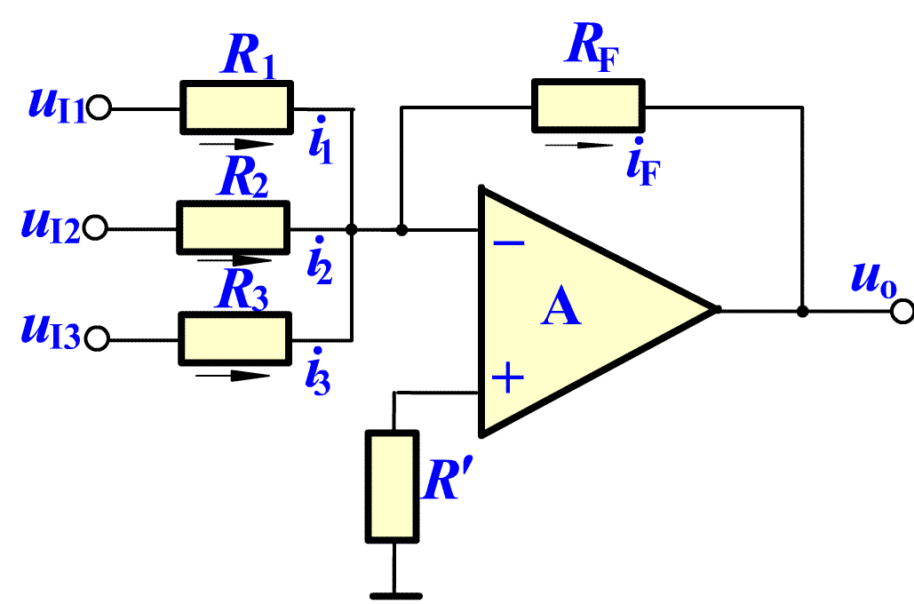
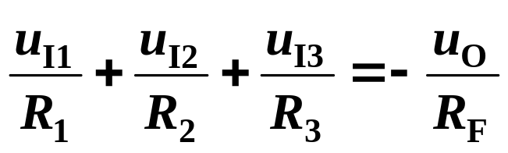
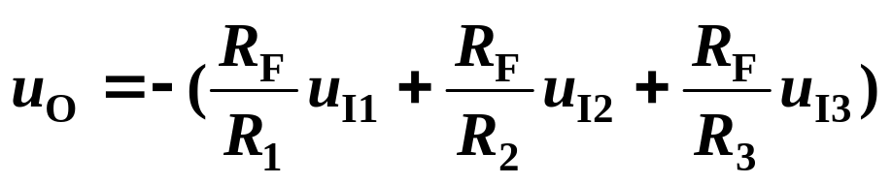
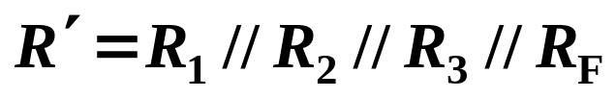
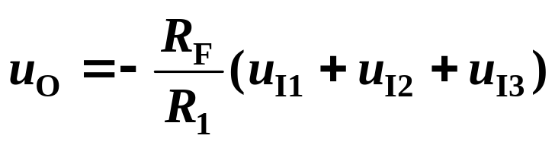
6.3 求和电路
求和电路的输出量反映多个模拟输入量相加的结果。
6.3.1 反相输入求和电路
当改变某一输入回路电阻时，仅改变输出电压与该路输入电压之间的比例关系，对其他各路没有影响，因此调节比较方便；
由于“虚地”，运放输入端无共模电压；
实际电路设计中，反相输入方式应用较广泛。
由于“虚断”，i₋ = 0
所以：i₁ + i₂ + i₃ = i_{F}
又因“虚地”，u₋ = 0
所以：
当 R₁ = R₂ = R₃ = R 时，

Slide 12
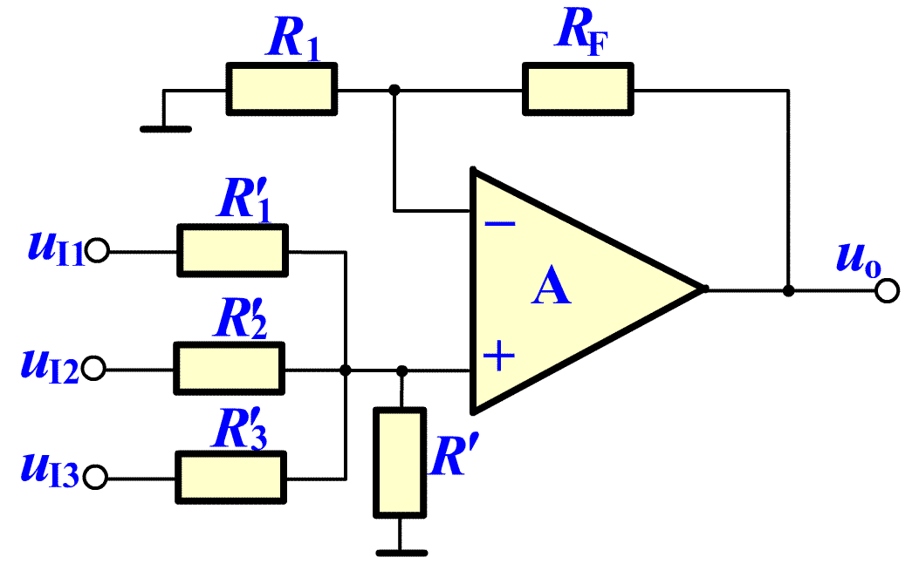
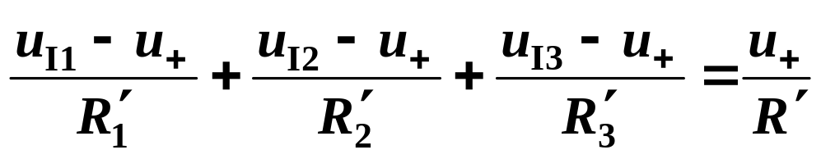
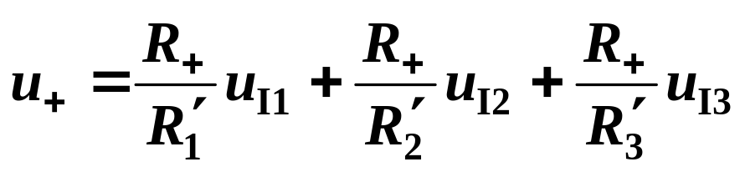
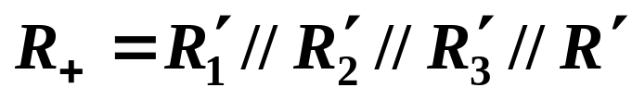
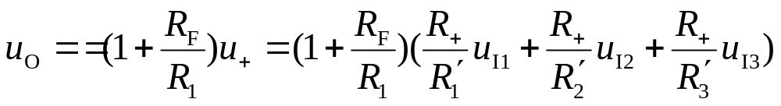
6.3.2 同相输入求和电路
由于“虚断”，i₊ = 0，所以：
因R+与各输入回路电阻均有关，故调节某一回路电阻以达到给定关系时，其他各路输入电压与输出电压之间的比值也将随之变化，需反复调节才能确定合适参数，故估算和调试过程较麻烦；
不存在“虚地”，运放输入端共模输入电压较高；
实际电路设计中，同相求和电路不如反相输入方式应用广泛。
其中：
解得：

Slide 13
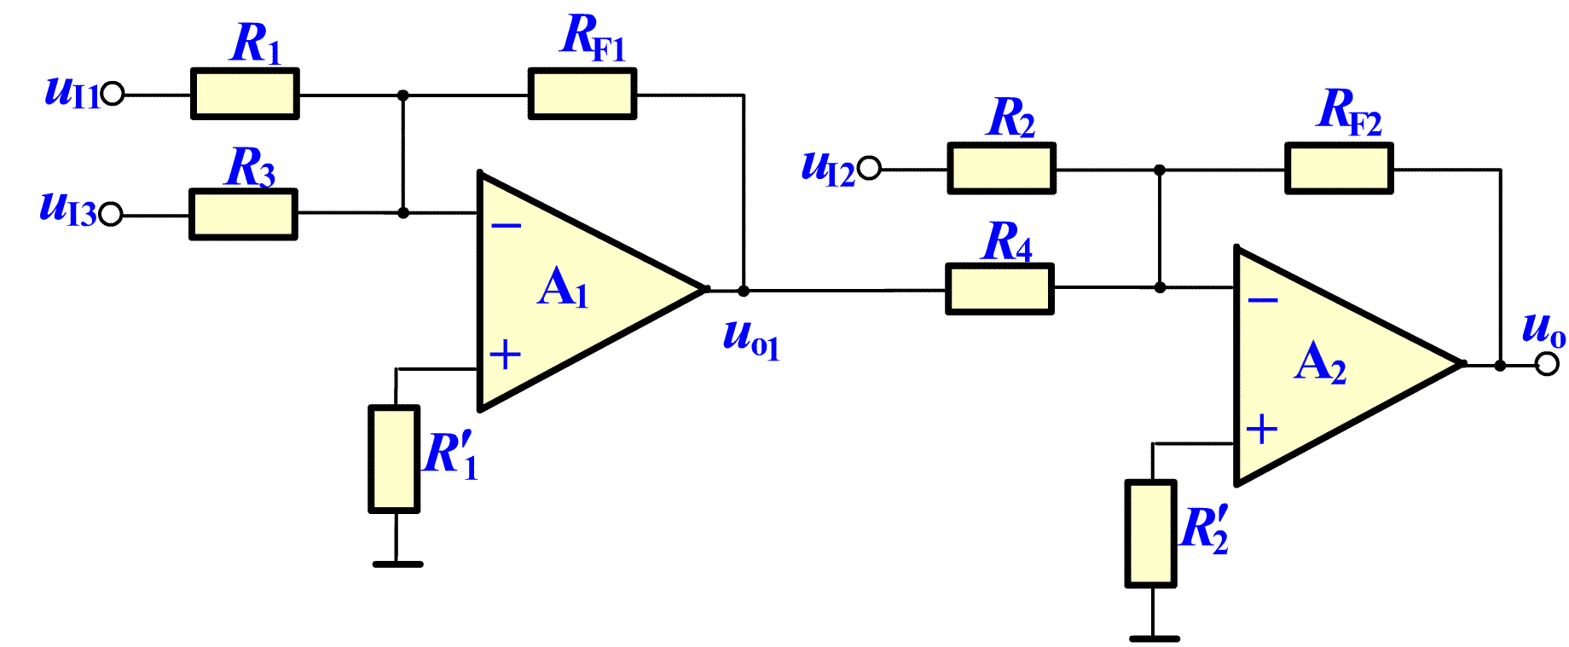
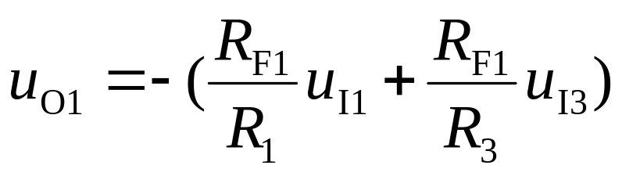
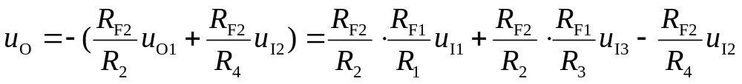
当求和电路采用双端输入方式时，可以实现多个输入信号的同时加减运算，但该种电路参数的调整比较繁琐，因此实际应用中很少采用。如需实现多个输入信号同时加减运算，可以考虑采用两级反相求和电路。
例：推导运算关系
解：

Slide 14
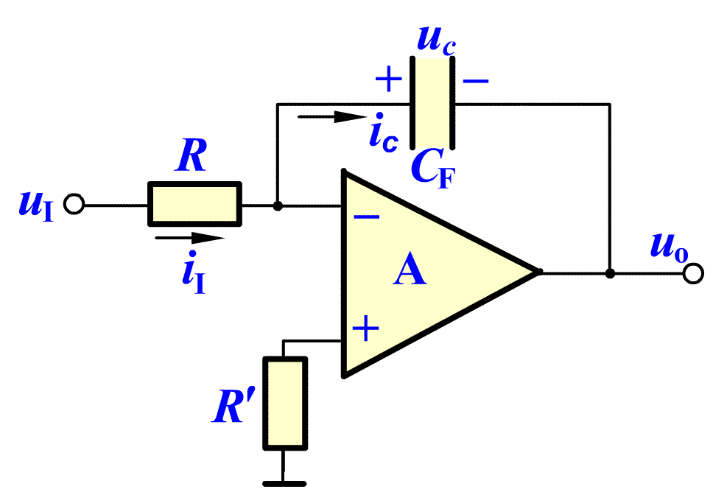

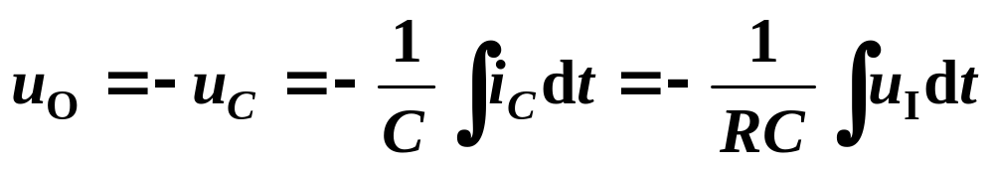
6.4 积分和微分电路
RF改为CF
6.4.1 积分电路
由于“虚地”，u₋ = 0，故
u_{O} = −u_{C}
又由于“虚断”，i_{I} = i_{C} ，故
u_{I} = i_{I}R = i_{C}R
得：
τ = RC
——积分时间常数

Slide 15
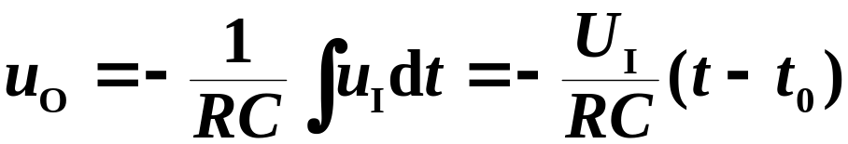
积分电路的输入、输出波形
u_{I}
(1)输入电压为矩形波
U_{I}
当 t ≤ t₀ 时，u_{I} = 0，u_{O} = 0；
O
t
t₀
t₁
u_{O}
当 t₀ < t ≤ t₁ 时，u_{I} = U_{I} = 常数，
O
t
即输出电压随时间而向负方向直线增长。
当 t > t₁ 时， u_{I} = 0，u_{o} 保持 t = t₁ 时的输出电压值不变。

Slide 16
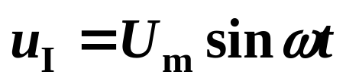
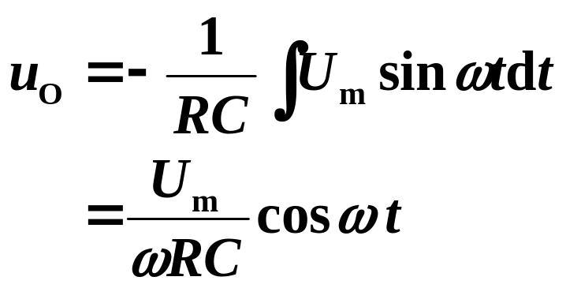


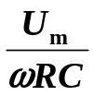
(二)输入电压为正弦波
u_{I}
U_{m}
O
ωt
u_{O}
O
ωt
可见，输出电压的相位比输入电压的相位领先 90° 。因此，此时积分电路的作用是移相。

Slide 17
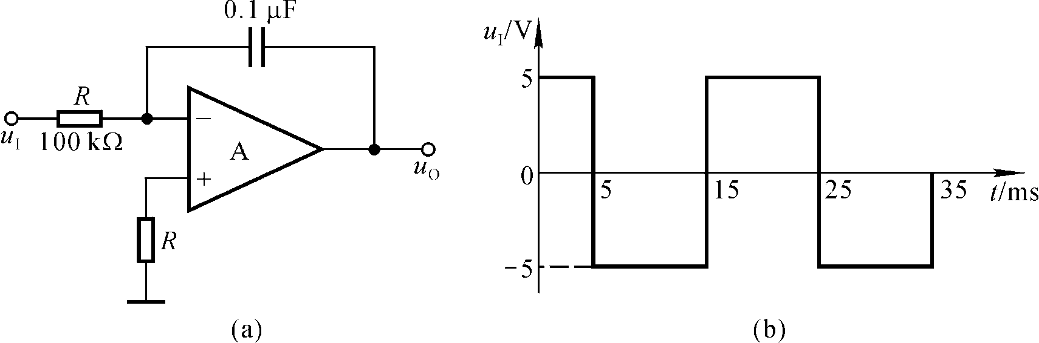
例：下图所示电路中，已知输入电压u_{I}的波形如图（b）所示，当t＝0时u_{O}＝0。试画出输出电压u_{O}的波形。

Slide 18
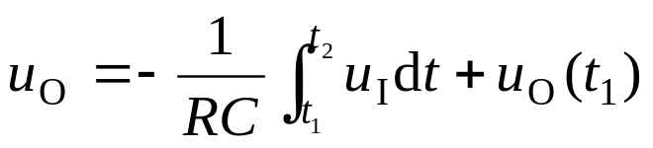
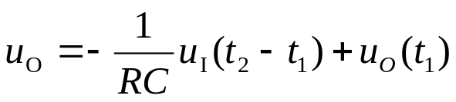
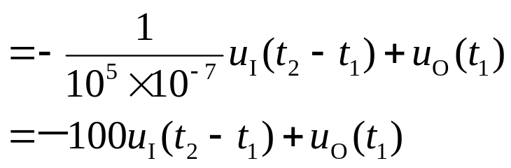
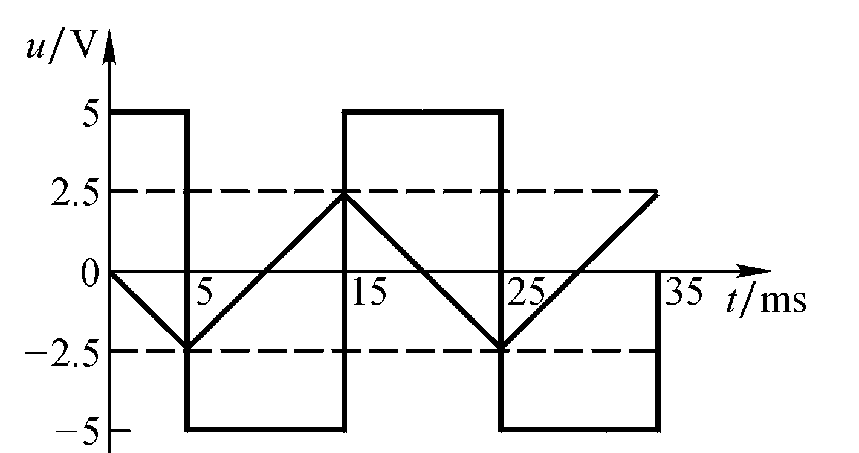
解：输出电压的表达式为
当u_{I}为常量时
若t＝0时u_{O}＝0，则t＝5ms时
u_{O}＝－100×5×5×10^{－3}V＝－2.5V
当t＝15mS时
u_{O}＝[－100×(－5)×10×10^{－3}＋（－2.5）]V＝2.5V

Slide 19
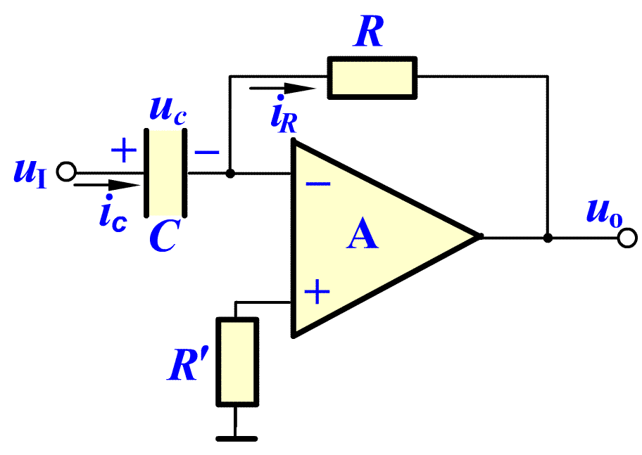
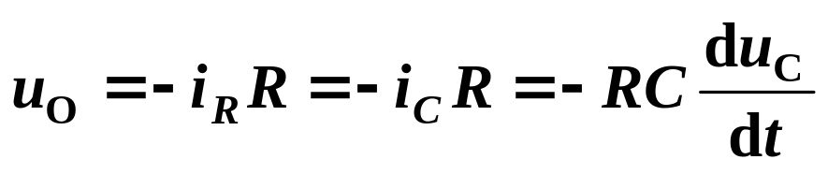
6.4.2 微分电路
由于“虚断”，i₋ = 0，故
i_{C} = i_{R}
又由于“虚地”， u₊ = u₋ = 0 ，故
可见，输出电压正比于输入电压对时间的微分。
微分电路的作用：实现波形变换。

Slide 20
作业：7-9；7-17第一问。

